Slide 1
Vzdělávání pedagogů pomocí tabletů reg. č. CZ.1.07/1.3.00/51.0005 Bc. Tomáš Vyjídák
Informační systém školy a Školní web

Slide 2
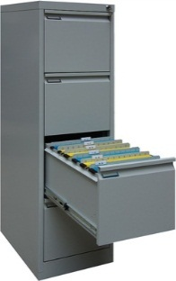
Informační systém
Obecně:
Informačním systém lze obecně chápat jako soubor lidí, metod a technických prostředků zajišťujících sběr, uchování, analýzy a prezentace dat určených pro poskytování informací mnoha uživatelům různých profesí.
Příklad:
Příkladem informačního systému může být kartotéka, telefonní seznam, kniha došlé pošty atd.

Slide 3
Školní informační systém
Potřeba zavedení (např. Vyhláška č. 364/2005)
Součásti školního informačního systému
Každý školní informační systém se skládá z jednotlivých prvků, kterými mohou být jednotliví učitelé, žáci, ředitel, rodiče, zřizovatelé škol atp. Mezi těmito prvky se uskutečňuje výměna informací a v návaznosti na tom probíhá i veškeré rozhodování a řízení.
Možnosti:
Evidence žáků,
Evidence zaměstnanců,
Správa tiskových výstupů, evidence klasifikace,
Rozvrh hodin,
Rozpočet, inventarizace,
Knihovna a další…

Slide 4
Schéma školního IS

Slide 5
Nejpoužívanější školní IS
Bakaláři www.bakalari.cz
SAS www.mp-soft.cz
Škola OnLine www.skolaonline.cz
Gaudeamus ** www.isgaudeamus.cz
iŠkola www.iskola.cz
** Pozastavena registrace nových instancí IS

Slide 6
1. Bakaláři
Systém Bakaláři je ucelený soubor programů, které pokrývají velkou část administrativních a organizačních činností školy.
Evidence žáků a zaměstnanců
Zápis známek (webová aplikace)
Přijímací zkoušky, zápis žáků do 1.ročníku ZŠ
Grafické zpracování klasifikace
Třídní kniha - absence
Rozpis maturit
Knihovna, Inventarizace, Rozpočet školy, Evidence školských organizací a vzdělávacích akcí, Plán akcí školy, Rozvrh, Suplování, Tematické plány
Webová aplikace (škola – rodiče) – přístup do IS přes Internet
Patří k nejstarším a na českých školách i k nejrozšířenějším.
Celý systém je modulárně uspořádán. Lze jej použít jak pro mateřské, základní, tak i střední školy.
Školní matrika - http://bakalari.cz/matrika.aspx

Slide 7
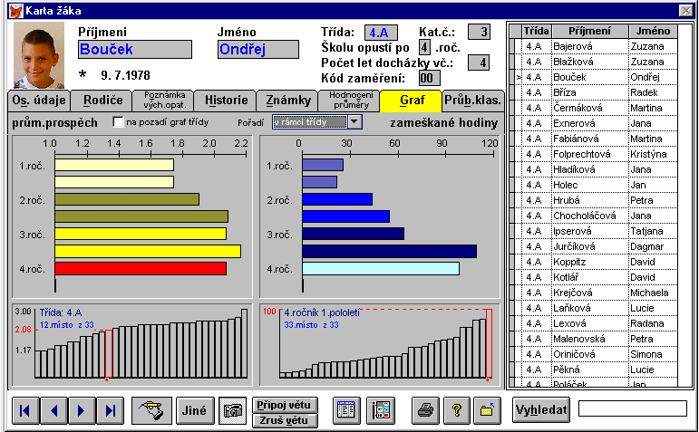
Bakaláři - desktop

Slide 8
Bakaláři
Modulární architektura
Všechny moduly navazují na Společné prostředí. Lze je různě kombinovat – využíváme pouze to, co opravdu potřebujeme.
DESKTOPOVÉ a WEBOVÉ APLIKACE (moduly)
Školy využívají většinou zpočátku základní evidenční moduly, rozvrh se suplováním a další doplňují postupně.
Výhodou je analogické ovládání programů a možnost vzájemného využití dat v různých modulech. Např. data úvazků učitelů se využívají v rozvrhu a suplování, ale také při zápisu známek.

Slide 9
Bakaláři - požadavky
Desktopové aplikace vyžadují tyto operační systémy:
32-bitové aplikace - Windows XP, Windows 2003, Windows 2008, Windows Vista 32-bit, Windows 7
Instalace
Počítačová síť – Instalace na server – Administrátor
Síťové stanice – instalace ikon pro spouštění (instalaci musí opět administrátor, v systému se registrují podpůrné knihovny).
Pro uložení dat se využívá:
Dříve souborový server (platí pro starší verze)
Dnes doporučován SQL server
Doporučena je verze Windows - MS SQL 2000 (postačuje MSDE), MS SQL 2005 (postačuje MS SQL 2005 Express)
MySQL, optimální verze 4.1 a vyšší - podpora byla ukončena verzí 10/11

Slide 10
Bakaláři - požadavky
Pro funkci modulu Webové aplikace je nutno mít nainstalováno následující:
Doporučeny servery Windows 2003, Windows 2008 na technologii ASP.NET 1.1, od verze Bakalářů 08/09 ASP.NET 2.0
Internet Information Services (IIS) verze 5.0 nebo vyšší
.NET Framework verze 1.1 včetně SP1
Hlavní rysy webové aplikace Bakaláři
Celá webová aplikace musí být umístěna přímo na serveru ve škole. Nejlépe přímo na serveru, na kterém jsou nainstalováni Bakaláři.
Všichni uživatelé se připojují přímo na školu.
Provoz na hostingu je ve velmi omezené míře možný, ale není doporučován (ochrana dat, aktualizace atd.).

Slide 11
Bakaláři - shrnutí
Demo webové aplikace: http://www.demo.bakalari.cz/
Cena
Celková cena za systém je závislá na počtu objednaných modulů.
Druhým atributem pro výpočet ceny je velikost školy, respektive počet žáků. K ceně je nutno připočítat cenu za roční upgrade, který činí 25% ročně z celkové ceny za moduly.
Výpočet ceny na: http://www.bakalari.cz/cenyprog.htm
Výhody vs. Nevýhody?

Slide 12
2. SAS
Systém agend pro školy (SAS) je program pro vedení školních agend na základních, středních a vyšších odborných školách.
Jde o integrovaný softwarový balík pro automatizaci administrativních činností, např.:
vedení školní matriky,
evidence žáků,
jejich klasifikace,
přijímací řízení,
evidence pracovníků školy,
evidence majetku,
školní knihovna,
rozvrh hodin s automatickým nasazováním lístků,
suplování,
plán akcí školy,
tisky vysvědčení, rozvrhů, ...
a informování rodiče o průběžných výsledcích studia.
Tento systém poskytuje záruku více jak 15leté tradice a technologické vyspělosti. Autorem systému je společnost MP-Soft® a.s. (http://www.mp-soft.cz).

Slide 13
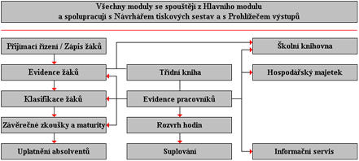
SAS
Schéma systému SAS

Slide 14
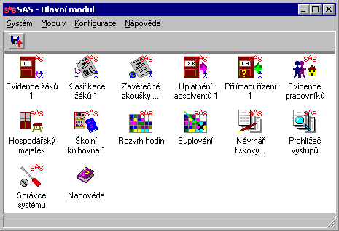
SAS - Desktop

Slide 15
SAS - požadavky
Desktopová část aplikace je určena pro MS Windows (Windows XP a novější).
Od verze 6 vyžaduje k uložení dat databázový server Firebird verze 1.5 a vyšší. Firebird je dostupný jak pro Windows, tak i Linux, i klientská část aplikace by měla fungovat pod Linuxem, ovšem je vyžadována instalace WINE.
Pro webový modul je potřeba nainstalovat jakýkoliv webserver (Apache, IIS), což je opět nezávislé na OS.
Webová aplikace SAS umožňuje zobrazovat odpovídající údaje z databáze SAS na Internetu. Informace jsou přístupné po přihlášení uživatele (např. rodič žáka získá informace o průběžné klasifikaci, absenci, výchovných opatřeních apod.).

Slide 16
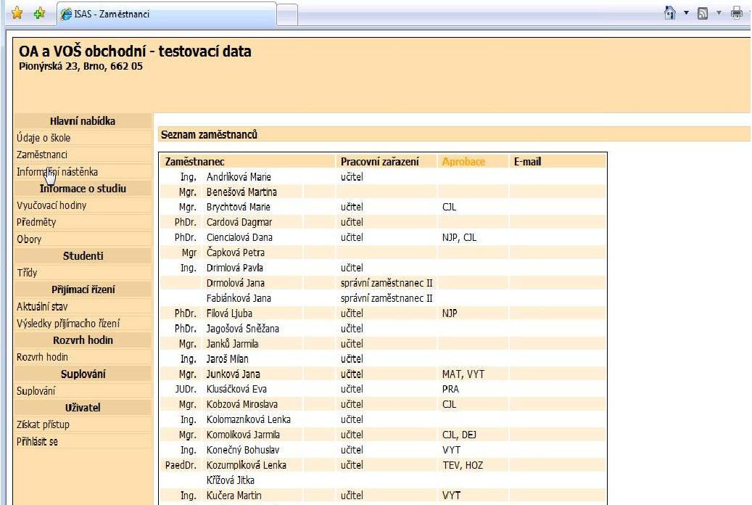
SAS - Web

Slide 17
SAS - shrnutí
Demo verze: http://www.mp-soft.cz/?id=sas%2Fdemo&mf=5000064 (ke stažení)
Cena
Software se tentokrát pořizuje jako celek, není možno volit mezi jednotlivými moduly.
Cena závisí na typu školského zařízení. MŠ má cenu nižší než ZŠ, ta má cenu nižší než SŠ atd. a na počtu licencí (počítačů), na kterých je systém nainstalován.
Podrobný ceník: http://www.mp-soft.cz/index.php?id=sas%2Fcenik&mf=5000058
Výhody vs. Nevýhody?

Slide 18
3. Škola OnLine
Vzdělávací a informační portál Škola OnLine nabízí komplexní řešení v oblasti informací pro školství. Je určen pro řešení potřeb nejen pedagogů, ale i žáků.
Důležité přitom je, že škola nemusí provozovat žádné servery ani nic instalovat – stačí pouze internetové připojení.
Opět je možno zvolit mezi několika moduly, přestože ten hlavní, katedra, v sobě obsahuje v podstatě všechny důležité funkce.
Dalším modulem je pak modul žákovská, který modul katedra dále rozšiřuje. **
Nad tímto systémem převzalo záštitu MŠMT a je dostupný na adrese http://www.skolaonline.cz.
** Katedra a Žákovská – dnes v podstatě sjednoceno

Slide 19
Škola OnLine - Katedra
Katedra - hostovaná aplikace určená mateřským, základním, středním a vyšším odborným školám k vedení školní matriky a elektronické agendy spojené s provozem školy.
Umožňuje jednoduchý, bezpečný a rychlý přístup k potřebným informacím na základě určeného přístupu jednotlivým uživatelům.
školní matrika - v tomto modulu jsou evidováni žáci
studijní výsledky - slouží k evidenci studijních výsledků žáků
docházka - modul je určen ke správě docházky žáků
elektronická třídní kniha
osobní kalendáře uživatelů
učební plány, zápis do 1. tříd a přijímací řízení, maturitní a závěrečné zkoušky, rozvrhy a suplování + vazba na generátor rozvrhů, vysvědčení - umožňuje tvorbu a tisk vysvědčení, komunikace s rodiči a žáky, knihovna - modul určený ke správě školní knihovny, evidence skladu, inventáře, plateb, úrazů, plánování školních akcí, výstupy a exporty pro zřizovatele
e-learningová výuka

Slide 20
Škola OnLine - Žákovská
Žákovská jedná se o rozšiřující funkce pro modul Katedra. Umožňuje učitelům, žákům i rodičům přistupovat k datům vedených v modulu Katedra. Prakticky se jedná o elektronickou žákovskou knížku. Rodiče tak mají přehled o výsledcích, docházce, či chování svého dítěte. I samotní žáci si mohou kontrolovat své známky, či změny v rozvrhu.
Celý modul je k modulu Katedra zdarma, připlácí se pouze možnost komunikace mezi školou a rodiči prostřednictvím sms zpráv a emailu.

Slide 21
Škola Online - požadavky
Celý systém běží online na serveru poskytovatele IS, nepotřebujeme pro jeho provoz instalovat žádný webový nebo databázový server, stačí nám pouze internetový prohlížeč a instalace certifikátu zabezpečení.
Cena:
Cena je závislá na rozsahu využití modulů a na velikosti školy, respektive počtu žáků, pro které je systém využit. V podstatě se jedná o volbu vlastností modulu Katedra, modul Žákovská je k němu zdarma. Cena je uvedena za roční využití programu.
Ceník: http://www.skolaonline.cz/Reditel/Cenik.aspx
Výhody vs. Nevýhody

Slide 22
4. Gaudeamus
Školní informační systém Gaudeamus je aplikace, která je přístupná on-line z rozhraní webu. Tzn., že opět není nutné, aby škola vlastnila a provozovala drahý server, na kterém by celý systém běžel. Stačí mít k dispozici jakýkoliv počítač připojený k internetu a nainstalovaný libovolný internetový prohlížeč.
Jeho využití je předpokládáno všemi základními a středními školami. Systém nabízím např. víceznámkovou, nebo vícejazyčnou stupnici.
Při tvorbě systému Gaudeamus bylo vycházeno ze zkušeností učitelů základních a středních škol, kteří se na vývoji podíleli. Díky tomu je Gaudeamus snadno ovladatelný i pro méně zdatné uživatele.
Ke dnešku již funguje pouze podpora stávajících instancí IS škol. Nové registrace byly ukončeny.

Slide 23
5. iŠkola
Školní informační systém iŠkola.cz je, jako již výše zmíněné systémy, určen všem základním a středním školám (středním odborným učilištím, středním odborným školám, gymnáziím). Může však účelně sloužit i menším vysokým školám a dalším typům škol, je rovněž určen školícím střediskům, komerčním subjektům poskytujícím služby v oblasti vzdělávání, večerním školám, subjektům zabývajícím se proškolováním a jakýmkoliv dalším subjektům.
iŠkolu si může vyzkoušet každý, a to bezplatně. Celý proces registrace pro zahájení využívání systému je jednoduchý a lze ji provést samostatně. Ihned po registraci je k dispozici 30 denní zkušební lhůta s omezením 50 žáků – vše ostatní funguje v plném rozsahu.

Slide 24
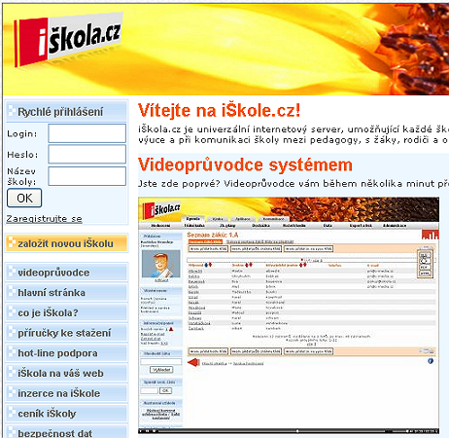
iŠkola
Vyzkoušejte iŠkolu na www.iskola.cz

Slide 25
iŠkola
Co nabízí:
Hodnocení a poznámky, Tiskové sestavy, Rozvrh hodin a suplování, Docházka, Testy OnLine, SMS centrum
Systém iŠkola umožňuje díky napojení na operátory každému uživateli komunikovat formou SMS. Už tak nikdy nepřijdeme o včasné informace z vývěsky, informace o hodnocení, informace o nadcházejícím zkoušení apod.
Komunikace, Email, Domácí úkoly a mnoho dalšího
Typy uživatelů:
1) Návštěvník.
2) Administrátor. Jedná se o uživatele s nejvyššími právy. Zpravidla jím je školní ICT koordinátor. Stejná práva mívá ještě např. ředitel školy.
3) Učitel. Tento typ uživatele má oprávnění omezená pouze na určité předměty a třídy. V rámci přidělených předmětů může v oprávněných třídách žákům zadávat známky, může vytvářet a vyhodnocovat on-line testy, systém domácích úkolů atd.
4) Žák. Tento typ uživatele má právo prohlížet pouze své vlastní údaje. Vedle prostého prohlížení má žák právo měnit osobní údaje (např. heslo, telefonního číslo apod.). Rovněž má právo přístupu ke svým domácím úkolům, ke svým testům a jejich výsledkům, ke svým výukovým materiálům apod.
5) Rodič. Jedná se o uživatele s poměrně malým oprávněním a spočívá především v prohlížení údajů o svém dítěti. Má však vlastní uživatelské jméno a heslo.

Slide 26
Vaše úlohy
Samostatná práce
Pokuste se na Internetu vyhledat další neuvedené poskytovatele (zřizovatele) ŠIS.
Víte, co znamená zkratka UML? Znáte nějaké UML editory?
Vyzkoušíme si práci s UML (Vyzkoušíme diagram případů užití).

Slide 27
Vlastní školní IS
Aktuální stav, Potřeby, Možnosti
Technické zázemí
Investice
Realizace
Volba prostředí
Návrh databáze
Aplikační část
Prezentační část
Modularizace

Slide 28
Požadavky na ŠIS
Ideální ŠIS by měl pokrývat veškeré potřeby školy z hlediska řízení, správy a evidence.
Konkrétně by v něm mělo být možné vést evidenci osob, a to jak učitelů, tak i dalších zaměstnanců školy. Důležitá součást ŠIS je školní matrika, zajišťující evidenci žáků a studentů. V ideálním ŠIS by mělo být možné evidovat docházku a studijní výsledky studentů.
Tvorba školních roků s možností definování tříd, předmětů a učeben je rovněž nutnou součástí ideálního systému. Mělo by být možné sestavovat a generovat rozvrhy, dále by neměla chybět možnost provádět změny v rozvrhu a vytvářet suplování. Informační systém by měl také obsahovat elektronickou třídní knihu, správu maturitních a závěrečných zkoušek, zejména pro střední školy, tvorbu učebních plánu a vysvědčení.
Obecně by IS měl umožňovat určitý způsob komunikace mezi uživateli.
Doplňkovými funkcemi jsou evidence školního majetku, správa chodu školní knihovny případně školní jídelny či kalendář školních akcí.

Slide 29
Implementace
Pro úspěšnou realizaci projektu je důležitý vhodný výběr softwarové technologie, která bude nejvhodnější a je nutno zvážit hned několik hledisek. Jedná se zejména o výběr:
programovacího jazyka (desktop vs. web),
a způsobu ukládání dat (souborový systém vs. databáze).
Výběr programovacího jazyka
Pokud vybíráme programovací jazyk, je prvním krokem v rozhodování volba, o jaký typ aplikace půjde, zda desktopovou nebo webovou.
Databáze
Pro tento účel je k dispozici velké množství databází (např. PostgreSQL, Oracle, MySQL, Microsoft SQL Server a další).

Slide 30
Programovací jazyk
Desktopové řešení (jazyky např. C++, VB.NET aj.)
Klady
rychlejší odezva uživatelského rozhraní
snazší obsloužení a přístup k HW počítače
Zápory
obtížná aktualizace aplikace
optimalizace a přizpůsobení různým operačním systémům a jeho verzím (např. Windows 2000/XP/Vista, Linux, MAC OS, a další)
Webové řešení (jazyky např. PHP, Ruby, Python, JSP, .NET)
Klady
není omezené lokalitou a platformou, provoz je možný všude, kde funguje webový prohlížeč
uživatel nemusí stahovat a instalovat aplikaci
upgrade systému je centralizovaný s minimálními dopady na uživatele
Zápory
omezená možnost práce s lokálními prostředky počítače (periférie)
nutnost optimalizace pro více konkurenčních prohlížečů
Ať už zvolíme klasického desktopového klienta, nebo webové rozhraní, jedná se v obou případech o architekturu Klient – Server, za jejíž nevýhodu můžeme považovat nutnou dostupnost serveru pro přístup k datům.

Slide 31
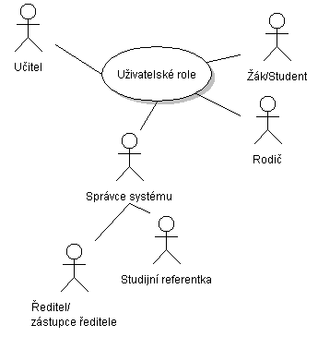
Uživatelské role ŠIS
V systému je třeba od sebe odlišit různé kategorie uživatelů (aktérů), lépe řečeno role uživatelů. Každá role má přidělena specifická práva a jsou s nimi spjaty funkce systému. Do systému zavedeme 4 uživatelské role, které jsou uvedeny na obrázku.

Slide 32
UML
UML, Unified Modeling Language je v softwarovém inženýrství grafický jazyk pro vizualizaci, specifikaci, navrhování a dokumentaci programových systémů. UML nabízí standardní způsob zápisu jak návrhů systému včetně konceptuálních prvků jako jsou business procesy a systémové funkce, tak konkrétních prvků jako jsou příkazy programovacího jazyka, databázová schémata a znovupoužitelné programové komponenty.
UML podporuje objektově orientovaný přístup k analýze, návrhu a popisu programových systémů.
UML neobsahuje způsob, jak se má používat, ani neobsahuje metodiku(y), jak analyzovat, specifikovat či navrhovat programové systémy.
Kreslení konceptu (diagram případů užití)
Při tomto použití je UML podpůrným nástrojem pro komunikaci mezi vývojáři a pro zaznamenání myšlenek a návrhů.
Do diagramů se kreslí pouze věci podstatné pro grafické vyjádření návrhu, části návrhu před tím, než se začne programovat.
Důležitá je srozumitelnost, rychlost nakreslení a snadnost změny či navržení alternativ řešení.

Slide 33
Diagram případů užití
V této fázi analýzy se ještě nezabýváme technologickými aspekty řešení a používáme pouze pojmy přirozeného jazyka a termíny z problémové domény, abychom co nejvěrněji a co nejsrozumitelněji načrtli funkční skeleton systému.
Neřešíme, jestli systém bude postaven na platformě .Net či PHP, ani nediskutujeme nad výhodami objektových či relačních databází, ale zjišťujeme, které procesy má systém podporovat a jací uživatelé jej budou používat. Názvy případů užití musejí být dostatečně obecné, přitom jednoznačné a výstižné.
Příklady názvů případů užití:
Správa žáků
Správa učitelů
Přihlášení do IS
Odhlášení se
Případy užití zakreslujeme do Oválu:
UC01 Správa žáků

Slide 34
Aktéři
Aktér popisuje uživatele systému, který je se s ním v interakci. Tímto uživatelem nemusí být pouze osoba, ale například i jiný systém či hardwarové zařízení. Jeho název pak vyjadřuje jeho roli v systému.
Pro aktéra jsou navrženy dva rovnocenné symboly. Prvním z nich je symbol postavy a druhým čtverec. Symbol postavy většina analytiků používá pro aktéra zastupujícího osoby, symbol čtverce, na nějž je ještě aplikován stereotyp <<system>>, reprezentuje externí systémy. Oba symboly musejí vždy obsahovat název aktéra.
<<system>>
Účetnický systém

Slide 35
Vztahy (relace)
V UML diagramech zachycujeme případy užití, aktéry a jejich vztahy. Případ užití je v UML diagramech zobrazen jako ovál s názvem případu. Doporučuji, aby z důvodu přehlednosti a rychlé orientace bylo součástí názvu případu i jeho jednoznačné identifikační číslo (UC01, UC02 a tak dále).
Nejdůležitějším vztahem v diagramu je přiřazení případu užití k aktérovi. Přiřazení je vyjádřeno plnou nepřerušovanou čárou. Jednoduchý diagram případů užití:
Vytvořte jednoduchý diagram případů užití (Školní IS) pro dva aktéry: Student, Učitel.
Případy užití: Přihlášení se UC01, Odhlášení se UC02, Správa úkolů UC03
Vztahy: Oba aktéři UC01, UC02, Učitel i UC03
UC01 Přihlášení

Slide 36
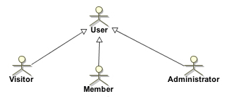
Generalizace aktérů
Problém:
Při analýze často identifikujeme mnoho aktérů, jejichž činnosti se překrývají. Nepříjemným důsledkem této situace je nárůst relace přiřazení u každého případu užití, jež vyjadřují stále to samé – aktér xy používá tuto funkci. Potřebujeme najít způsob, jak sdílené činnosti aktérů vyčlenit a navázat na jednu společnou entitu ("pseudoaktéra"), jejíž odpovědnosti by byly všemi aktéry implicitně přejímány bez povinného zachycení každého aktéra ke každému případu užití.
Řešení:
Řešením problémů s aktéry, u nichž se překrývají činnosti, je generalizace (zobecnění). Vytvoříme nového aktéra, na nějž budou delegovány sdílené činnosti. U generalizace vždy platí, že potomci mají ("dědí") všechny vlastnosti předka. Při generalizace aktérů potomci od předka dědí všechny vazby k případům užití.
Generalizace se v UML zakresluje nevyplněnou šipkou směřující od potomka k předkovi.
ÚKOL:
Upravme předchozí diagram užití a generalizujme Aktéry Student a Učitel pod Aktéra Uživatel:

Slide 37
Generalizace případů užití
Další problém představuje i nárůst případů užití. Často nalezneme případy užití s mnoha společnými rysy. Jeden aktér často používá všechny podobné případy užití a proto v systému opět existuje množství nadbytečných vazeb přiřazení, jež znesnadňují pochopení vztahů. Řešením by bylo vytvoření jednoho obecnějšího případu užití, k němuž by se aktér vztahoval a pod který by byly vztahovány všechny jeho varianty. Takže by z diagramu bylo patrné, že přiřazení aktéra k obecnému případu užití značí i přiřazení ke každé variantě obecného případu užití.
Výhoda je zřejmá – diagram případů užití se nejen zpřehlední, ale také jsou v něm seskupeny související případy užití, a proto poskytne svému čtenáři více informací.
Generalizace se opět zakresluje nevyplněnou šipkou směřující od potomka k předkovi.
ÚKOL:
Upravme předchozí diagram užití a generalizujme UC Přihlášení se a Odhlášení se pod UC Autorizace.

Slide 38
Vkládání povinných případů užití – relace <<Include>>
Více případů užití sdílí stejnou funkčnost. Společnou část případů užití můžeme v UML vyjmout do samostatného případu užití a ostatní případy užití se na něj budou odkazovat pomocí relace <<Include>>. Relace Include je speciálním typem závislosti mezi elementy – případ užití se společnou logikou je nazýván dodavatelský případ užití a případy, jež se na něj odkazují (a zahrnují jeho funkcionalitu), jsou klientské případy užití. Musí platit, že scénář dodavatelského případu užití je zahrnován do klientského případu užití povinně a vždy. Bez dodavatelského případu užití je klientský případ užití neúplný a nelze jej realizovat.
Dodavatelský případ užití může být samostatným případem užití, který mohou aktéři používat i samostatně, nebo může obsahovat pouhý fragment chování, jež nabývá významu jen ve spojení s chováním definovaném v klientském případu užití.
Ukázka na následujícím slidu:

Slide 39
Vkládání povinných případů užití

Slide 40
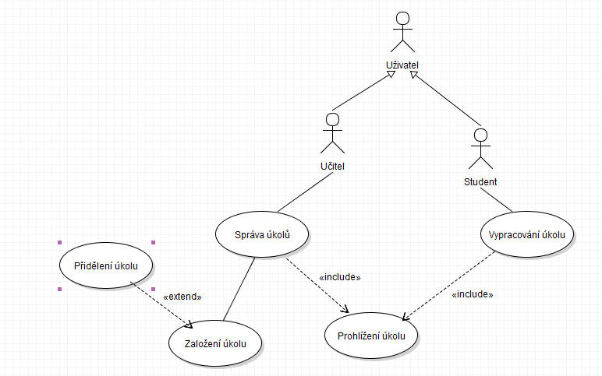
Vkládání nepovinných případů užití – relace <<Extend>>
Relaci Extend použijeme pro vyjádření faktu, že případ užití může být nepovinně rozšířen o chování z jiného případu užití.

Slide 41
Diagram aktivit
Tvorba školního roku
Diagram aktivit se používá pro zaznačení procedurální logiky procesů.

Slide 42
Webová prezentace školy
Podle O. Neumajera si na začátku položme následující otázky:
Proč? Hlavní cíl webu
Pro koho? Cílová skupina
Co? Obsah
Jak? Volba nástroje
Kde? Webhosting, Serverhosting
Kdo? Admin, Redakční rada
Kdy? Jak a kdy začít

Slide 43
Školní web
Hlavním přínosem pro organizaci školského typu je hned několik okruhů informací, které lze touto metodou (www prezentací) realizovat a to:
pro uchazeče o studium je to nabídka vzdělávání, nastínění možnosti uplatnění a představení oborů,
pro žáky a jejich rodiče to jsou aktuální informace z proběhlých i připravovaných akcí, aktuální změny v jejich rozvrhových plánech, docházka, hodnocení, poskytování výukových materiálů apod.,
pro zaměstnance např. přístup ke svým datům a poště, aktuální změny apod.

Slide 44
Obsahová část
Při tvorbě či správě školního webu bychom neměli opomínat následující podstatné údaje:
Zveřejnění úplného názvu, základních kontaktů, typu a zaměření školy,
zveřejnění organizace chodu školy (informace o vnitřním provozu školy - tedy například harmonogram školního roku, úřední hodiny, rozvrhy, zvonění, provoz jídelen, jídelníček, provoz družin apod., případně i přehledný harmonogram akcí, které škola pořádá),
zveřejnění elektronické verze základních dokumentů (školní vzdělávací program, školní řád apod.), popřípadě dalších dokumentů (výroční zprávy, inspekční zprávy, zprávy o autoevaluaci, rozpočet školy, plány a vize školy apod.).

Slide 45
Komunikační kanály
Podstatnou částí dnešního školního webu je využití prezentace školy jako komunikačního kanálu mezi školou a rodiči. Směr komunikace rozdělujeme do několika případů:
Typ uzavřený, kdy nelze nikoho kontaktovat, na stránkách není obsažen žádný e-mail, telefonní číslo ani jméno kontaktní osoby ve škole či odkaz na ni,
typ omezený, kdy je na webu umístěn e-mail a telefonní číslo na školu jako takovou, popřípadě na ředitele školy,
typ adresný, který komukoliv umožňuje kontaktovat přímo téměř všechny zaměstnance na dané škole,
typ interaktivní, kdy může uživatel komunikovat se školou přímo na webových stránkách a tamtéž se může dočkat i odpovědi (Návštěvní knihy, komentáře apod.) či přes sociální sítě (Facebook, Twitter, Google+), jestli s nimi má škola web propojen.

Slide 46
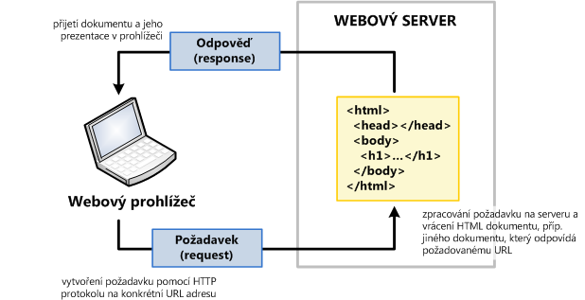
Technologie
Statické weby
Statický web se vyznačuje tím, že stránky, které jeho tvůrce vytvořil, jsou umístěny na webovém serveru a jsou uživateli zobrazeny ve webovém prohlížeči. Webový server je tak v podstatě pouze skladiště stránek.
Pojmy:
HTTP, FTP, URL, DNS,
IP, HTML, CSS,
WYSIWYG, Browser,
SEO

Slide 47
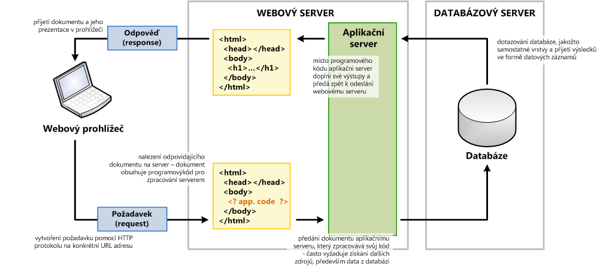
Technologie
Dynamické weby
Dynamické weby jsou tvořeny až na základě požadavku odeslaného klientem, který je chce zobrazit. Stránka je tak sestavena z komponent, které se nachází na různých místech (např. na databázovém serveru) a teprve poté je stránka odeslána klientovi.

Slide 48
Technologie
Statické x Dynamické weby
Výhody
Nevýhody
Finanční náročnost
Potřebné znalosti a dovednosti
Čas a prostor
Administrace, Rozvoj
…

Slide 49
CMS
Co je to CMS:
software, nejčastěji webový, který umožňuje jednoduchým způsobem publikovat informace na internetu. Jedná se o program pro správu a tvorbu (obsahu) webových stránek. Pro CMS systémy se používá i označení redakční či publikační systémy.
Hlavní výhody:
Pro tvorbu webových stránek prostřednictvím CMS systémů nepotřebuje uživatel znát programovací jazyky (X)HTML, PHP, JavaScript či jiné platformy.
Redakční systémy jsou totiž uzpůsobeny i laické veřejnosti, jelikož webové stránky upraví do příslušné a publikovatelné formy. Uživatelé pak mohou jednoduše nejčastěji s pomocí jednoduchého online WYSIWYG editoru vytvářet a spravovat jednotlivé stránky a informace, publikovat nové články, přidávat nové kategorie a různé další sekce, spravovat komentáře, apod. Avšak alespoň základní znalost výše zmíněných programovacích jazyků je pro administrátora vždy výhodou.

Slide 50
CMS funkce
Každý redakční systém se dělí na dvě části – administrátorskou a uživatelskou. Do administrátorské části má přístup vlastník webových stránek a další redaktoři a webmasteři na základě uživatelských oprávnění a s tím spojených přístupových práv. Mezi základní administrátorské funkce patří:
Tvorba, publikace a následná editace jednotlivých webových stránek a dokumentů s využitím online WYSIWYG editoru pro snadné formátování textu a obsahu stránky,
tvorba, publikace a následná editace jednotlivých článků, příspěvků a aktualit s využitím online WYSIWYG editoru pro snadné formátování textu a obsahu příspěvku,
správa designu webu, často s využitím volně šiřitelných či vlastních XHTML a CSS šablon,
správa komentářů či jiného typu diskuzí,
správa uživatelů, různé možnosti nastavení uživatelských oprávnění a přístupových práv,
správa dokumentů a řízení k jejich přístupu právě prostřednictvím přístupových práv,
správa galerií, obrázků a dalších médií,
různé další funkce, jež se do daného redakčního systému instalují často formou modulů a pluginů, např. kalendářní funkce, statistika přístupů, antispamové pluginy, cachovací pluginy pro velmi navštěvované a vytížené weby, fotogalerie, internetové obchody, apod.
Uživatelská část je určena pro návštěvníky webu, takže k ní má přístup prakticky kdokoliv. Laický návštěvník tak nepozná, že jsou webové stránky, na nichž se právě nachází, vytvořeny pomocí redakčního systému.

Slide 51
CMS výhody
Značnou automatičnost a efektivnost práce s daty,
nezávislost ve smyslu použití operačního systému a webového prohlížeče uživatele, jelikož přístup k redakčnímu systému máme kdykoliv a odkudkoliv s internetovým připojením,
uživatelé nejsou závislí na specializované tvůrce internetových stránek, stránky si sami vytvoří a spravují,
jednoduché ovládání celého redakčního systému většinou s nenáročnou a příjemnou administrací,
velmi jednoduchou správu webu s využitím online WYSIWYG editoru, díky kterému má uživatel možnost s jednotlivými stránkami a příspěvky pracovat jako ve standardním textovém editoru, které jsou obsaženy například v kancelářských balících typu MS Office či OpenOffice,
velmi velký rozsah funkčnosti CMS systémů ať už v samotném redakčním systému nebo formou doinstalování různých modulů a pluginů a dalších dodatečných programů,
výstupem je validní XHTML kód webových stránek podle konsorcia W3C (pokud však sami nějak nestandardně neupravujeme kód),
nenáročnost na softwarové vybavení webového serveru, kde máme stránky s redakčním systémem nainstalovány, jelikož v dnešní době již téměř každý webový server redakční systémy podporuje,
u volně distribuovaných systémů žádné pořizovací náklady, poněvadž jsou zdarma.
Nevýhody??

Slide 52
Free CMS pro školní web

Slide 53
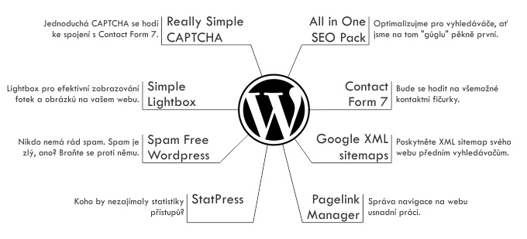
Otázky při výběru
Je k dispozici česká lokalizace pro daný redakční systém?
Bude instalace a správa daného redakčního systému jednoduchá a nenáročná?
Mohu do něj doinstalovat doplňující moduly a pluginy?
Existují knihy a manuály v češtině o daném redakčním systému?
Existuje česká komunita okolo daného redakčního systému?
Používá se daný redakční systém na školních webech v České republice?
Lze v něm jednoduše školní webové stránky spravovat?

Slide 54
4 ukázky
Na závěr této prezentace si představíme 4 free CMS systémy, které se již s úspěchem využívají i pro účely školních webů. Hodnocení výhod z hlediska školní praxe zpracoval ve své bakalářské práce pod vedením autora David Hromada:
CMS Made Simple
Drupal
Joomla!
Wordpress

Slide 55
CMS Made Simple
Oficiální stránky: http://www.cmsmadesimple.org
České stránky: http://www.cmsmadesimple.cz
Systémové požadavky na aktuální verzi: PHP 5.2.12 nebo vyšší, MySQL 4.1 nebo vyšší či PostgreSQL 7.0 nebo vyšší, webserver Apache
Jedná se o redakční systém pro menší až středně velké weby. Vyvíjí jej lidé z celého světa - Ted Kulp a Jeff Boch z USA, Robert Campbell z Kanady, Morten Poulsen z Dánska či Tapio Löytty z Finska. Počátky vývoje se datují ke konci roku 2006. Dnes je CMS Made Simple jedním z nejúspěšnějších volně distribuovaných redakčních systémů.
Výhody / nevýhody pro školní praxi: Administrace tohoto redakčního systému je velmi jednoduchá a intuitivní, vše se dá lehce nastavit a upravit – ať už se jedná o jednotlivé webové stránky, novinky či šablony webu. Pro vytvořené skupiny můžeme individuálně nastavit přístupová redakční práva, což je pro školní stránky, kde může mít do administrace přístup více uživatelů, obrovskou výhodou. Redakční systém lze také rozšířit pomocí různých modulů a pluginů. Vše lze editovat i ve WYSIWYG editoru, takže učitelé spravující stránky nemusí znát jazyk HTML. Pro školní praxi v České republice se jedná o velmi vhodný systém.

Slide 56
Drupal
Oficiální stránky: http://www.drupal.org
České stránky: http://www.drupal.cz
Systémové požadavky na aktuální verzi: PHP 5.2.5 nebo vyšší, MySQL 5.0.15 nebo vyšší či PostgreSQL 8.3 nebo vyšší, webserver Apache 1.3 nebo vyšší či Microsoft IIS
Drupal začal vyvíjet už v roce 2000 belgický programátor Dries Buytaert a 15. ledna 2001 vydal verzi 1.0. Poptávka po tomto redakčním systému rostla zejména po roce 2003, kdy v něm byl vytvořen web amerického kandidáta na prezidenta Howarda Deana. Komunita okolo Drupalu se začala rychle rozrůstat, a tak je Drupal v dnešní době jedním z nejúspěšnějších redakčních systémů ve světě, který nyní využívají stovky tisíc webmasterů. Pro jeho komplexnost se využívá se zejména na velkých webech.
Výhody / nevýhody pro školní praxi: Drupal je velmi robustním systémem a administrace, je tedy o mnoho složitější než u některých jiných CMS systémů. Výhodou ale je, že do něj lze také doinstalovat různé další moduly a pluginy. Dalším plusem jsou celkem dobře vyřešená přístupová a redakční práva. Jeho komplexnost a robustnost je ale dle mého mínění pro školní web spíše nevýhodou. Navíc jakákoliv úprava nastavení je pro nováčka naprostá katastrofa a to, co jde jinde udělat dvěma kliky, v Drupalu trvá dlouho a je zbytečně komplikované. Z těchto důvodů bychom sáhli po jiném redakčním systému.

Slide 57
Joomla!
Oficiální stránky: http://www.joomla.org
České stránky: http://www.joomlaportal.cz
Systémové požadavky na aktuální verzi: PHP 5.3 nebo vyšší, MySQL 5.0.4 nebo vyšší, webserver Apache 2.X nebo vyšší či Microsoft IIS (9)
První verze Joomly byla vydána 16. září 2005. Na začátku ledna 2008 byla vydána verze 1.5 a od té doby se Joomla postupně stávala dalším z nejúspěšnějších redakčních systémů ve světě. Tento CMS systém je naprogramován v jazyce PHP a pro ukládání dat využívá databáze MySQL či MS SQL (od verze 2.5). Do března 2012 bylo staženo více než 30 miliónů instalací – jedná se tak o druhý nejčastěji stahovaný redakční systém hned po WordPressu.
Výhody / nevýhody pro školní praxi: Stejně jako Drupal se Joomla! používá spíše na větších a více vytížených webech, což v případě školních stránek víceméně neplatí. Tento redakční systém je také velmi robustní, takže je administrace opět složitější. Výhodou samozřejmě je, že i Joomla! povoluje doinstalování různých dalších modulů a pluginů. Co se týče vzhledu, existuje několik stovek šablon pro vzhled webu. Jako další výhodu uvedeme i přítomný WYSIWYG editor. Myslíme si, že pro tvorbu a správu školního webu je však stejně jako v případě Drupalu velká komplexnost spíše nevýhodou. Joomla! je vynikajícím nástrojem, avšak pro školní praxi bychom ocenili něco jednoduššího a rychlejšího.

Slide 58
Wordpress
Oficiální stránky: http://www.wordpress.org
České stránky: http://cs.wordpress.org
Systémové požadavky na aktuální verzi: PHP 5.2.4 nebo vyšší, MySQL 5.0 nebo vyšší, webserver Apache nebo nginx
Předchůdce CMS WordPress byl poprvé vydán v květnu 2003 pod názvem b2/cafelog. Napsal jej Michel Valdrighi, jenž je nyní vývojářem WordPressu, v jazyce PHP s využitím MySQL. Přestože je WP přímý nástupce, projekt b2evolution se stále aktivně vyvíjí. WordPress se poprvé objevil také v roce 2003 jako společný projekt Matta Mullenwega a Mikea Littlea, kteří pracovali pro b2. Jméno WordPress navrhl Christine Selleck Tremoulet, přítel Mullenwega. V roce 2009 se WordPress stal nejlepším volně distribuovaným CMS systémem na světě. Zajímavostí je, že jednotlivé verze jsou pojmenovávány po jazzových hudebnících - Strayhorn, Mingus, Coltrane, Gershwin, Sonny, a další.
Výhody / nevýhody pro školní praxi: Administrace redakčního systému WordPress je velmi jednoduchá a přehledná, proto se v ní bude po chvilce orientovat opravdu každý. Existuje několik stovek šablon pro vzhled webu, takže pokud administrátor nechce vytvářet vlastní šablonu, vždy najde nějakou, která mu bude vyhovovat, a tu si pouze upraví podle svých představ. Nespornou výhodou je i správa více uživatelů, takže je možné přidělit redakční práva několika učitelům, kteří chtějí na školní stránky přispívat. Dalším plusem je i dostupná instalace doplňujících pluginů. I proto se CMS systém WordPress používá na velkém počtu školních webů v České republice. Od verze 3.0 je možné pod jednou instalací spravovat více webů, což můžeme ve školní praxi využít například k samostatným webovým stránkám školní družiny. I když je WordPress spíše blogovacím systémem, využívá se hojně i na menších a méně navštěvovaných webech. Pro jeho jednoduchost a velkou škálu využití právě i na školních stránkách nám přišel tento redakční systém nejvhodnější.

Slide 59
Tvorba vlastního školního webu
Aktuální stav, Potřeby, Možnosti
Technické zázemí
Investice
Realizace
Volba prostředí
Návrh databáze
Aplikační část
Prezentační část
Modularizace
…

Slide 60
Zdroje
TVRDÍKOVÁ, M. Zavádění a inovace informačních systémů ve firmách. 1.vyd. Praha: GRADA, 2000. 110 str. ISBN 80-7169-703-6.
MOLNÁR, Z. Efektivnost informačních systémů. 2. rozš. vyd. Praha: GRADA. 2002. ISBN 80-247-0087-5.
ŘEPA, V. Analýza a návrh informačních systémů. 1. vyd. Praha: EKOPRESS. 1999. ISBN 80-86119-13-0.
KLIMEŠ, C. Projektování informačních systémů 1. [CD-ROM]. Ostrava: Ostravská univerzita. 2003.
KRÁL, J. Informační systémy (specifikace, realizace, provoz). 1. vyd. Veletiny: SCIENCE, 1998. ISBN 80-86083-00-4.
DOHNAL, POUR. Architektury informačních systémů v průmyslových a obchodních podnicích. 1. vyd. Praha: EKOPRESS. 1997. ISBN 80-86119-02-5.
VOŘÍŠEK, J. Strategické řízení informačních systémů a systémová integrace. 1. vyd. Praha: Management Press. 1999. ISBN 80-85943-40-9.
JELÍNEK, L. Bakaláři – příručka k systému počítačového zpracování školní agendy. 2007.
NEUMAJER, Ondřej. Budujeme školní web. Dostupné z: http://www.youtube.com/watch?v=CWXJG8zBQAc.
HABERMANN, R. a O. NEUMAJER. Školní web – vznik, rozvoj a využití. Dostupné z: http://ondrej.neumajer.cz/download/skolni-web-prirucka.pdf
Redakční systémy. Dostupné z: http://www.redakcni-systemy.com/
Jazyk UML. Dostupné z: http://interval.cz/clanky/navrh-aplikaci-v-jazyce-uml-slozitejsi-diagram-pripadu-uziti/

